Slide 1
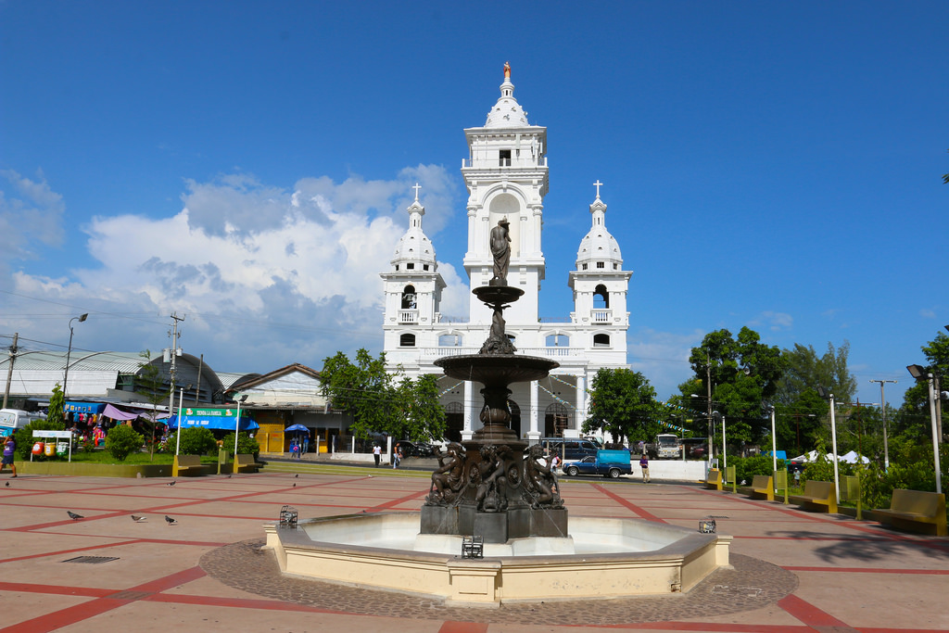
ALCALDIA DE ZACATECOLUCA LA PAZ, EL SALVADOR

Slide 2
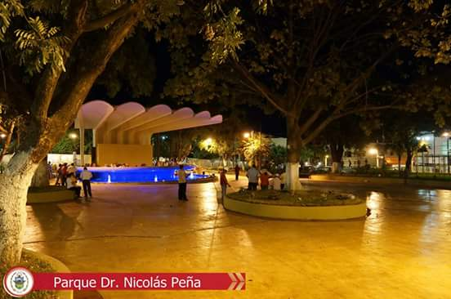
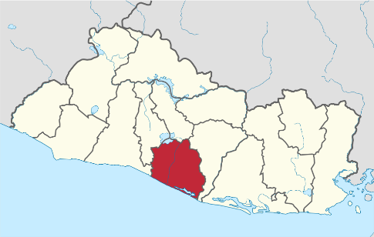
GENERALIDADES DEL MUNICIPIO Zacatecoluca, Departamento de La Paz, El Salvador. EXTENSIÓN DE MUNICIPIO: 321.30km2 Cantones: 42 Barrios: 08 Colonias: 22 DR. FRANCISCO SALVADOR HIREZI ALCALDE MUNICIPAL DE ZACATECOLUCA

Slide 3
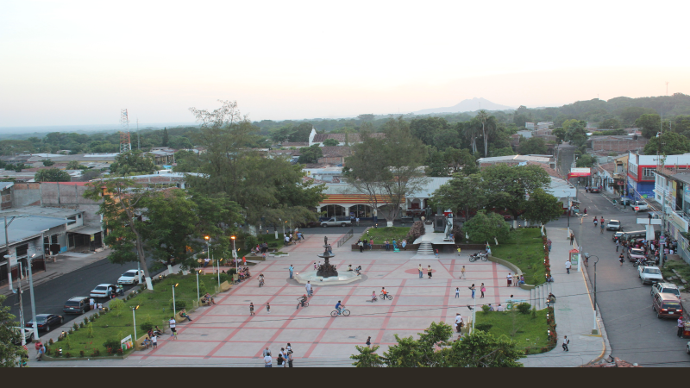
NUMERO DE HABITANTES: 72,250 URBANO: 48,551 RURAL: 23,699 MASCULINO: 35,767 FEMENINO: 36,483

Slide 4
- UNIDAD MEDIO AMBIENTAL
ABORDAJES AMBIENTAL, DE PLANIFICACION TERRITORIAL Y GESTION DE RIESGOS Y VULNERABILIDAD DE ZACATECOLUCA
- UNIDAD DE PLANIFICACION Y DESARROLLO TERRITORIAL
- DIRECCION MUNICIPAL DE PROTECCION CIVIL Y VULNERABILIDAD

Slide 5
RIESGO DE DESASTRE
Un nivel de consecuencias económicos sociales adversas que una sociedad no puede manejar por si mismo y que altera su funcionamiento.

Slide 6
RIESGOS GEOFISICOS

Slide 7
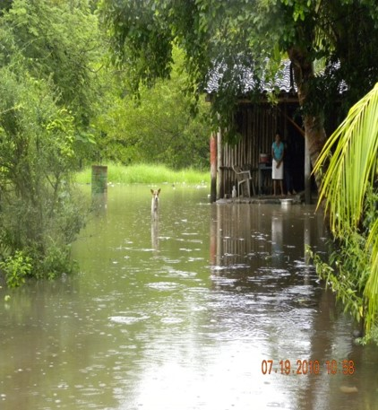
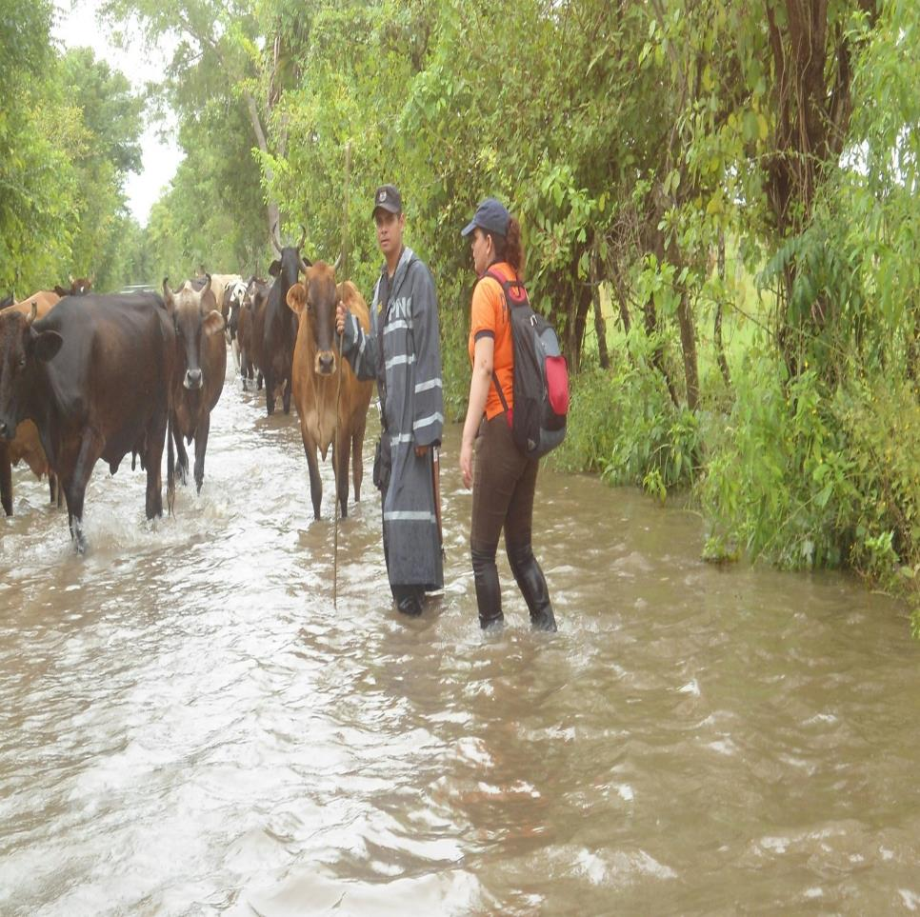
RIESGOS HIDROMETEOROLOGICOS

Slide 8
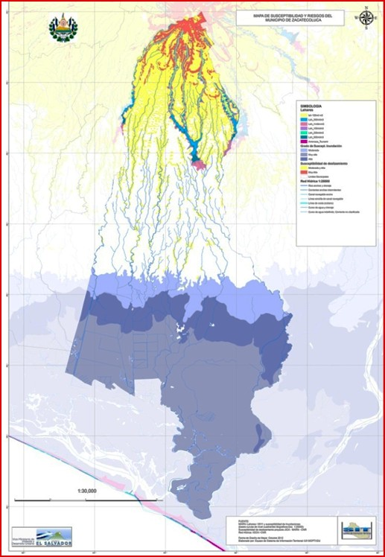
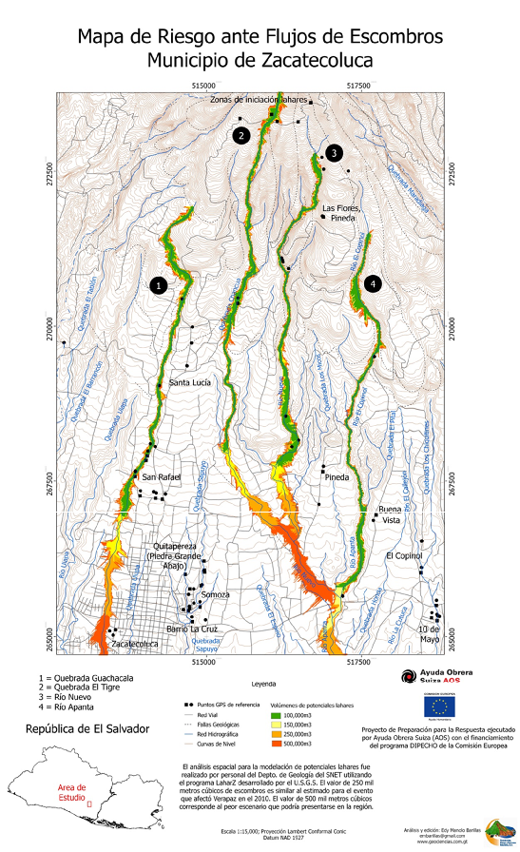
MAPA DE RIESGO DE ZACATECOLUCA
MAPA DE SUBCEPTIBILIDAD Y RIESGO DEL MUNICIPIO DE ZACATECOLUCA
SUSCEPTIBLES A DERRUMBES, DESLAVES, FLUJOS DE ESCOMBROS.
SUSCEPTIBLES A INUNDACIONES

Slide 9
BLINDAJE CLIMATICO
Enfrentarse a los riesgos climáticos presentes y futuros
Evitar inversiones de alto riesgo al cambio climático
Fomentar la gobernabilidad y el dialogo social
Análisis de infraestructura publica por blindar y las medidas a aplicar

Slide 10
MEDIDAS NO ESTRUCTURALES DE BLINDAJE
- LEY DEL MEDIO AMBIENTE
- POLITICA NACIONAL DEL MEDIO AMBIENTE
- PLAN NACIONAL DE ADAPTACION AL CAMBIO CLIMATICO
- LEY DE ORDENAMIENTO TERRITORIAL
- ORDENANZA DE PROTECCION, CONSERVACION Y RECUPERACION DEL MEDIO AMBIENTE DE ZACATECOLUCA
- PLAN QUINQUENAL DE DESARROLLO

Slide 11
PLAN NACIONAL DE ADAPTACION AL CAMBIO CLIMATICO
COMPONENTE 1 : INCORPORACION DEL CAMBIO CLIMATICO Y REDUCCION DE DESASTRE EN LOS PLANES DE DESARROLLO.
COMPONENTE 2 : PROGRAMA DE PROTECCION DE LAS FINANZAS PUBLICAS Y REDUCCION DE PERDIDAS Y DAÑOS ASOCIADOS A LOS EFECTOS DEL CAMBIO CLIMATICO.
ACCION 3: DESARROLLO DE MECANISMOS DE BLINDAJE AL CAMBIO CLIMATICO
ACCION 4: INVERSIONES CRITICAS

Slide 12
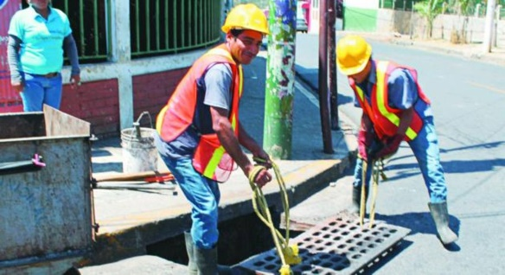
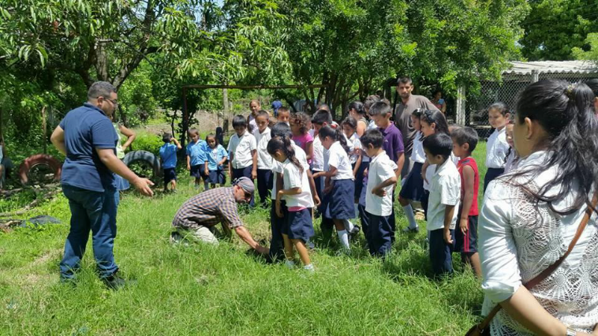
REFORESTACIÓN Y COMPENSACIONES AMBIENTALES DE ARBOLES EN VIVERO MUNICIPAL

Slide 13
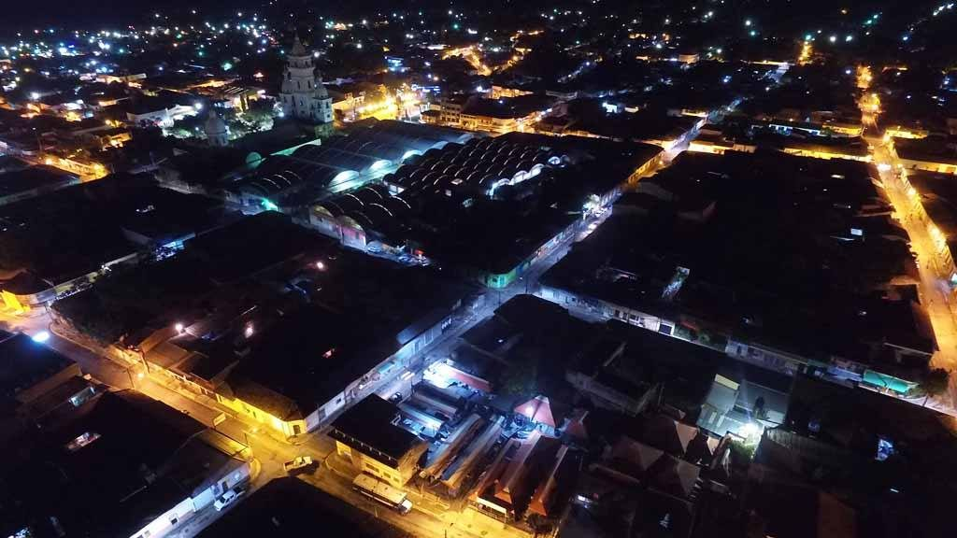
EFICIENCIA ENERGÉTICA
CAMBIO DE LUMINARIAS DE HALURO METÁLICO, POR LUMINARIAS CON TECNOLOGÍA LED

Slide 14
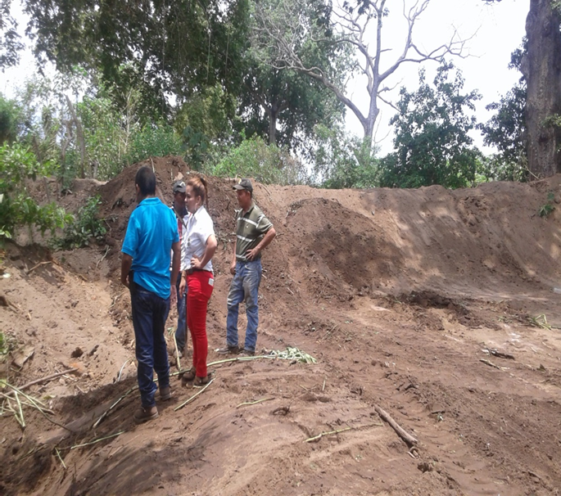
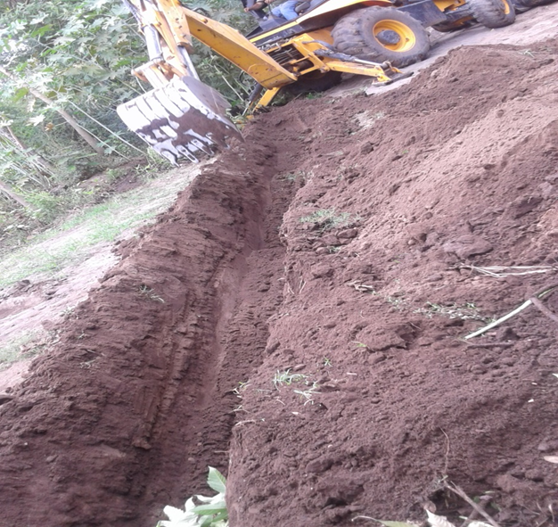
PROYECTOS DE LA GESTIÓN DE RIESGOS
CONSTRUCCION DE BORDAS Y DRENAJES

Slide 15
CONSTRUCCION DE BORDAS Y DRENAJES

Slide 16
CONFORMACION DE COMISIONES COMUNALES DE PROTECCIÓN CIVIL

Slide 17
CAPACITACIONES DE LA COMISIÓN MUNICIPAL DE PROTECCIÓN CIVIL

Slide 18
PROYECTOS A BLINDAR UBICACIÓN
El puente sobre el rio San Antonio, ubicado sobre calle rural, que de carretera litoral conduce al Cantón San Marcos de la Cruz, en el municipio de Zacatecoluca departamento de La Paz, El Salvador.
PUENTE

Slide 19
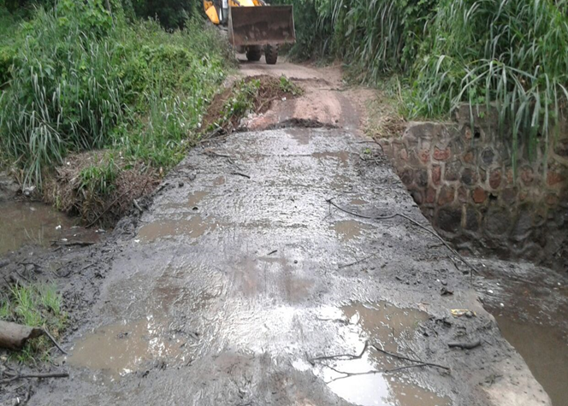
RAMPA

Slide 20
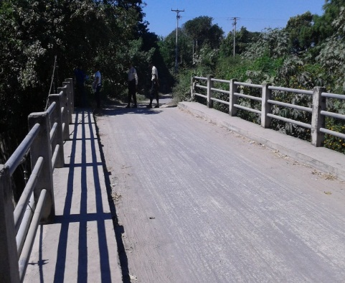
DESCRIPCIÓN EN DETALLE.
BASES DEL PUENTE EROSIONADAS
3.00 metros

Slide 21
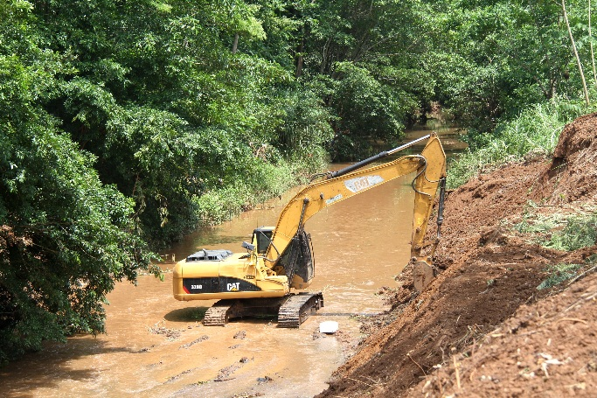
DISEÑO Y DESCRIPCIÓN DE LA OPCIÓN DE BLINDAJE
DRAGADO DE RIO

Slide 22
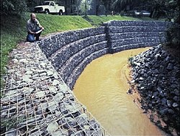
CONSTRUCCION DE GAVIONES

Slide 23
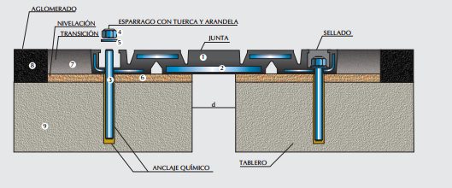
REPARACION DE JUNTAS Y SEÑALIZACION

Slide 24
AGRADECIMIENTOS A:
ICAP - POR SU ACOMPAÑAMIENTO TECNICO, GESTION DE LAS MEDIDAS DE BLINDAJE Y FORMACION DE RECURSO HUMANO DE LA ALCALDIA MUNICIPA DE ZACATECOLUCA.
COMURES – LA CORPORACION DE MUNICIPALIDADES DE LA REPUBLICA DE EL SALVADOR, POR INCLUIRNOS Y DARLE SEGUIMIENTO A ESTE PROCESO.

